Slide 1
奥看科技
数据要素X城市治理场景服务使用指南
专业的视图数据解决方案提供商

Slide 2
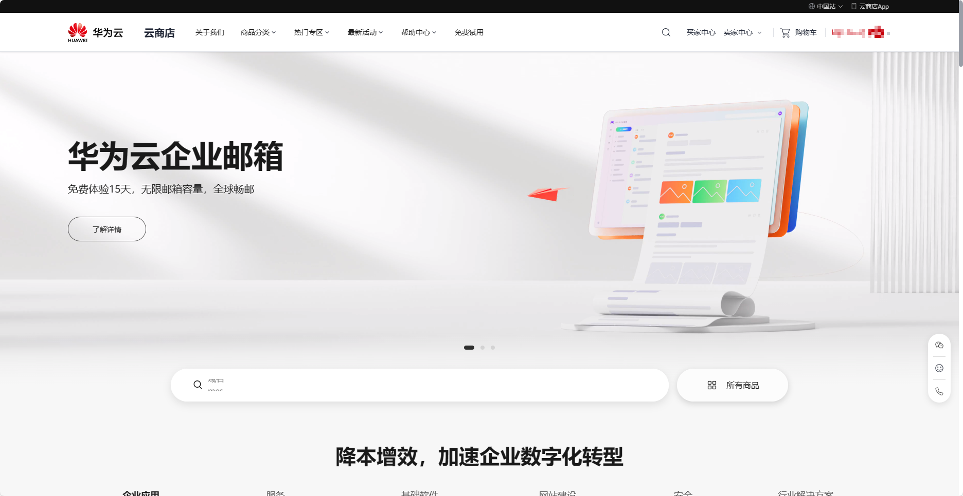
操作步骤
步骤1 登录华为云云市场主页：https://marketplace.huaweicloud.com/

Slide 3
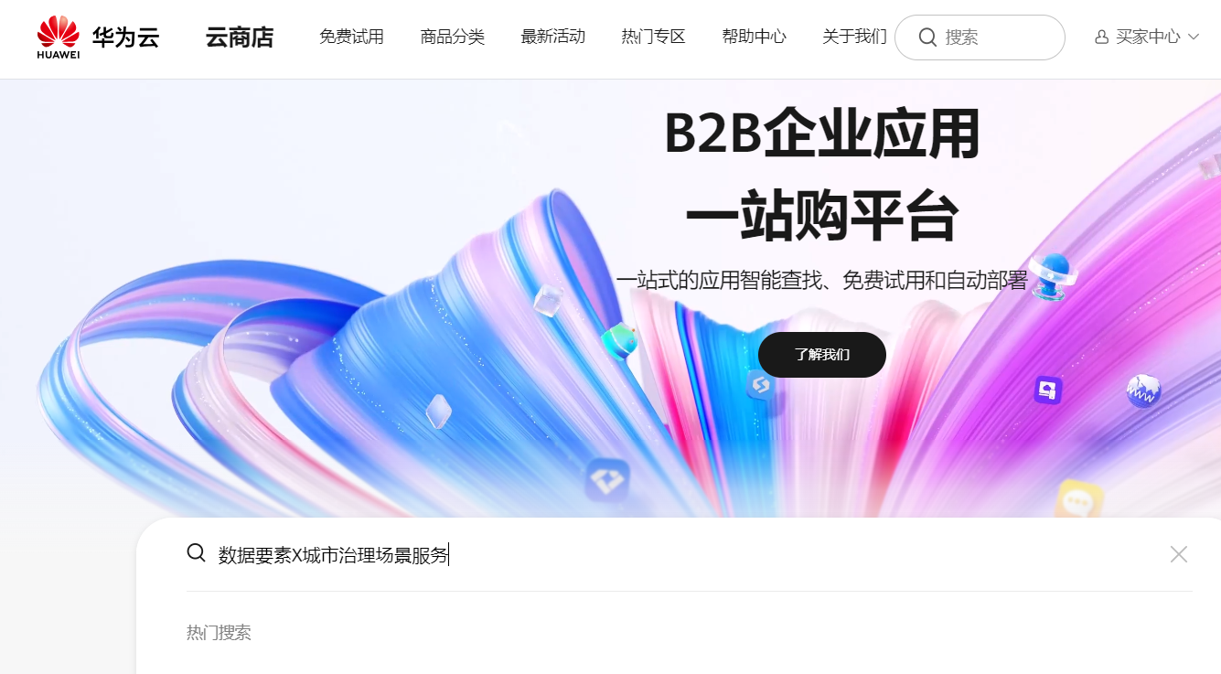
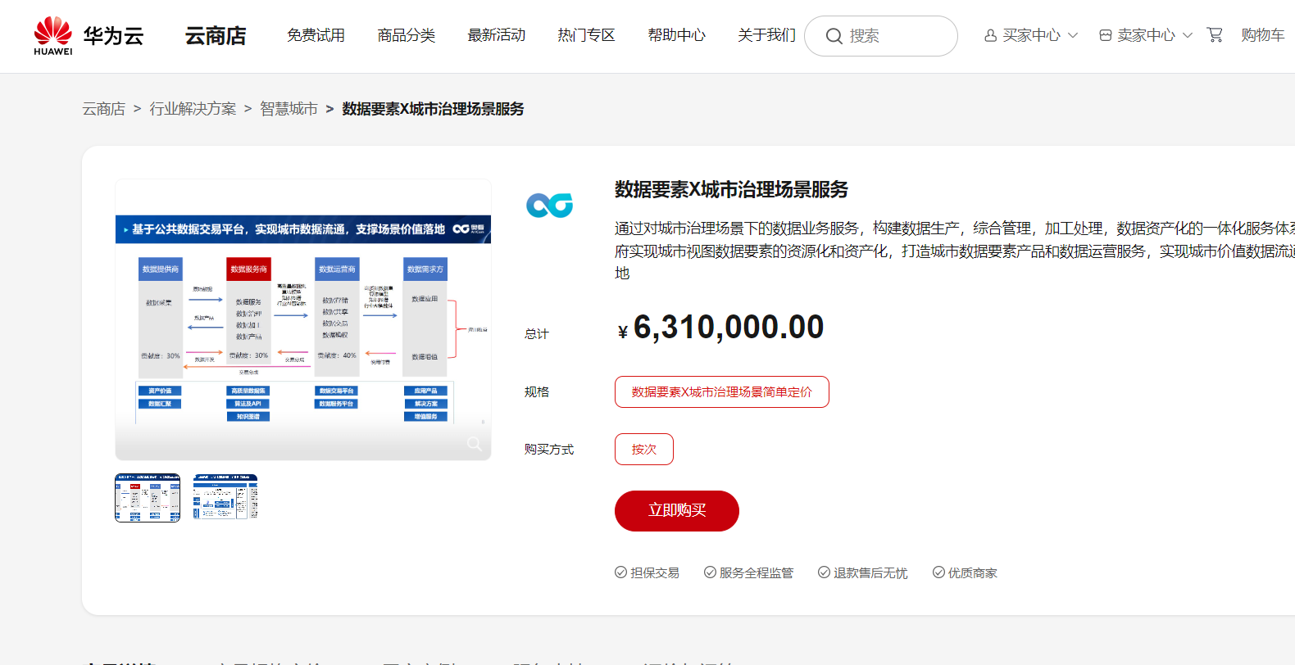
操作步骤
步骤2 选择商品
● 在页面顶端搜索栏搜索您需要的商品（数据要素X城市治理场景服务）
● 选择云市场商品分类，进入分类页面通过筛选条件选择您需要的商品。
● 进入推荐应用或推荐商品模块选择您需要的商品。

Slide 4
操作步骤
步骤3 点击商品名称，进入商品详情介绍页面。
步骤4 查看商品信息、选择规格，选择购买方式，单击“立即购买”。
步骤5：商家启动交付。

Slide 5
服务信息
服务信息
服务时间：
周一- 周五 09:00-18:00(UTC+08:00)
服务热线：
400-6282662
服务邮箱：
yixinyu@allcam.com.cn

